Slide 1
Git

Slide 2
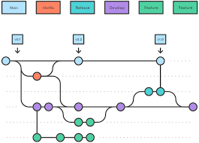
Git
Diferença entre git e drive?
Diferença entre git e github?
(precisa de github?)
Versionamento e branches
Push vs commit vs add
Pull, merge, push, commit, repositório

Slide 3
Git - geral
Podemos usar pelo CMD ou por uma interface, como vscode
Precisamos baixar (git for Windows)
Configurações iniciais importantes:
name, email, default editor, line ending (Windows vs mac)
Ambientes existentes para essas configurações:
system - todos os usuarios
global - todos os repositorios do usuario atual
local - o repositorio atual

Slide 4
Git - geral
git config --global user.name "lucas"
git config --global user.email bla@ufrj.br
windows usa cr lf para final de linha, mac usa lf. Devemos ter uma config no git q unifique tudo de acordo com seu sistema (já vem com essa opção nas novas versões)
git config --global core.autocrlf true (windows)/input (mac)

Slide 5
Git – primeiros comandos
Selecionamos uma pasta e abrimos o cmd naquela pasta
Executando o git bash, escrevemos:
git init
verificar se a pasta .git foi criada (oculta)

Slide 6
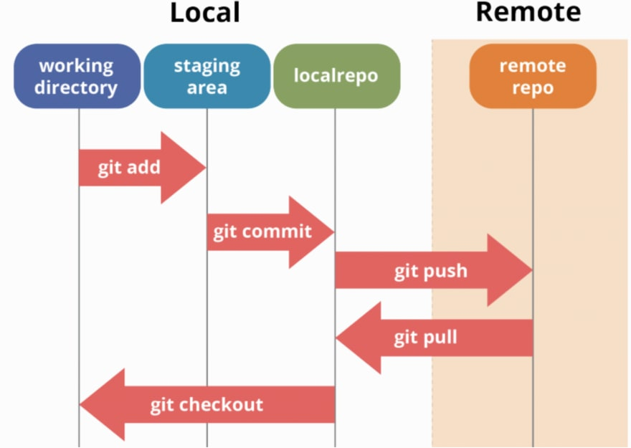
Caminhos git

Slide 7
Git add
Crie um arquivo na pasta e escreva no terminal:
git add file1.txt
ou
git add .
ou
git add *.txt
Add - adiciona todos os arquivos na staging area.
Devemos sempre adicionar tudo? Não! Devemos adicionar apenas alguns arquivos relacionados, para dar commit junto e com um “assunto” só

Slide 8
Git commit
git commit -m "comentario"
Este comentário será acessível e visível depois
A staging area não esvazia depois de dar commit. Se apagamos um arquivo da pasta original, e mandamos add nesse arquivo, ele remove este arquivo da area de staging
Cada commit tem o staging area completo do momento q o commit foi feito. O git não salva tudo repetido, ele é inteligente e só salva o que mudou. Como a informação fica la, você pode voltar para qualquer estado quando quiser
O commit fala quantos arquivos foram alterados, quantas inserções, quantas coisas apagadas, etc...

Slide 9
Staging área vs repositório local
git status - vai falar o status da area de trabalho, o que não foi ainda para a staging area
Exemplo:
1) Execute git status em um projeto vazio.
2) Crie um arquivo e execute git status novamente
3) Utilize o comando de Add e verifique o status novamente
4) Modifique o arquivo na pasta e verifique o status novamente
5) Use o comando Add novamente, com commit, e verifique o status uma última vez
Commits não podem ser nem muito grandes e nem muito pequenos. eles devem contar uma história, sempre que algo conceitual ou "decentemente grande" foi mudado. Sua descrição deve ser breve e direta.
Ex: Um commit por bug fix, um commit por criação de coisa nova, etc
A staging area não é necessária, podemos pular com git commit -a -m "bla bla", mas é bom tomar cuidado. É mais organizado usar a staging area.

Slide 10
Git – staging area
git ls-files mostra o q tem no staging area
E se renomeamos ou movemos um arquivo? Devemos dar add duas vezes, uma com o nome antigo, para remover da staging area, outra com o nome novo, pra adicionar
Se quisermos ignorar um arquivo, como log ou coisas de teste, usamos um arquivo especial (que deve ser criado) chamado:
.gitignore

Slide 11
Gitignore
É um arquivo sem nome, só com extensão
Os nomes de arquivo dentro deste arquivo serão ignorados em commit e add
Esta regra só vale se o arquivo não existir na staging área. Se o arquivo ou a pasta já existirem, devemos retirar antes
Podemos escrever dentro do .gitignore nomes de arquivos (abc.txt), padrões (*.txt) ou pastas (bin/). Neste ultimo caso, tudo dentro da pasta será ignorado.

Slide 12
Git diff
git diff --staged mostra o que foi alterado do ultimo commit pra staging area atual
git diff mostra o q foi alterado do working directory pra staging area

Slide 13
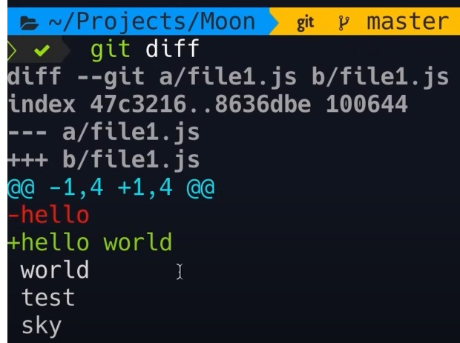
Git diff

Slide 14
Git diff
No exemplo anterior, podemos ver que:
O diretório original tem 4 linhas, o novo tem 4 linhas
A primeira linha foi alterada, saiu hello e entrou hello world
Existem ferramentas de diff também, que facilitam a visualização das alterações.

Slide 15
Git – comandos extras
git log - mostra o historico de commits, com o ultimo em cima e o resto abaixo. Veremos quem publicou, email e os comentários
git show HEAD~1 - mostra o commit feito a "1" commit atrás
git restore -- staged file1.txt desfaz o add nos arquivos selecionados
Podemos usar as mesmas sintaxes do add, com wildcard ou “.”

Slide 16
Repositórios remotos
Para adicionar um repositório remoto:
git remote add origin https://blablalba.git
Para adicionar o que existe no repositório local para o remoto:
git push -u origin master
Para adicionar o que existe no repositório remoto para o local:
git pull origin master

Slide 17
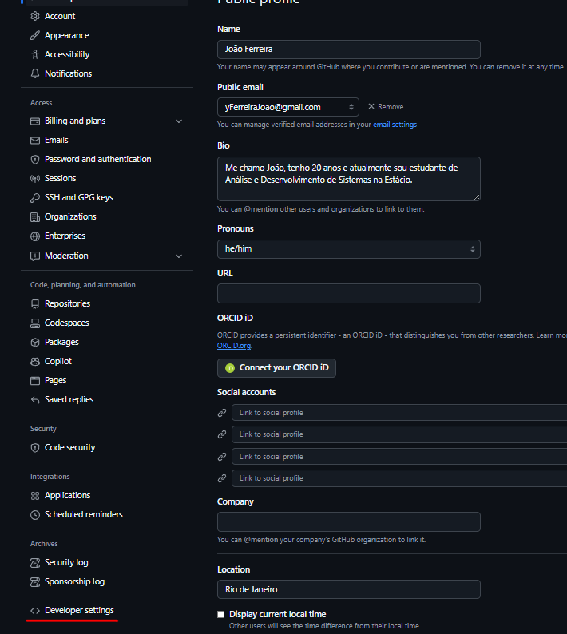
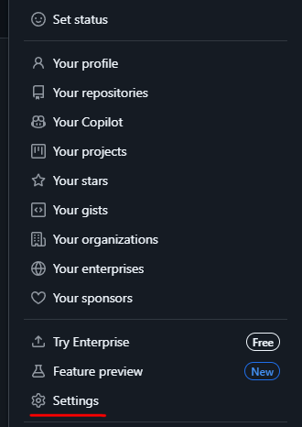
Github token

Slide 18
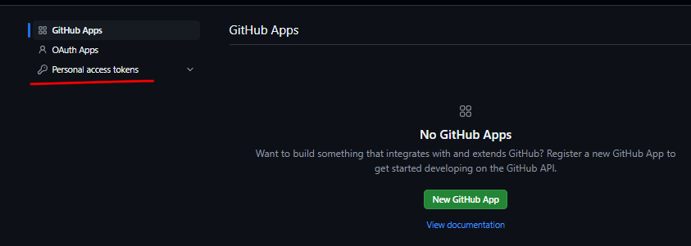
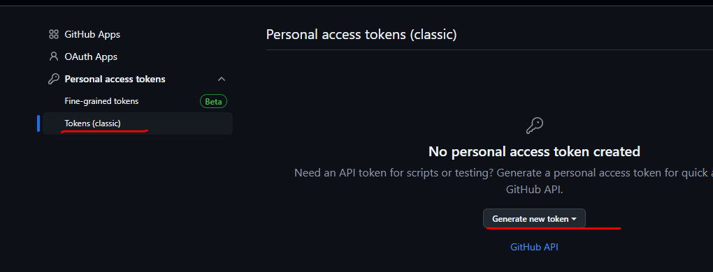
Github token

Slide 19
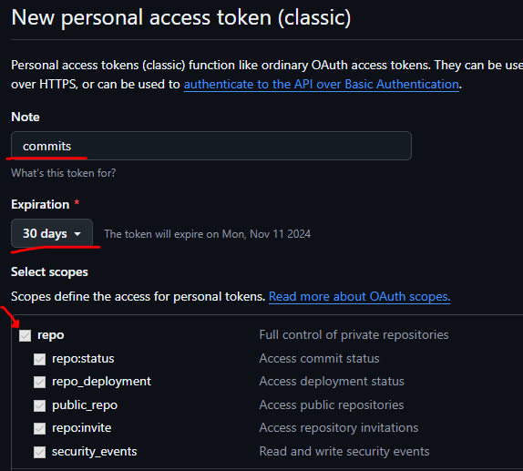
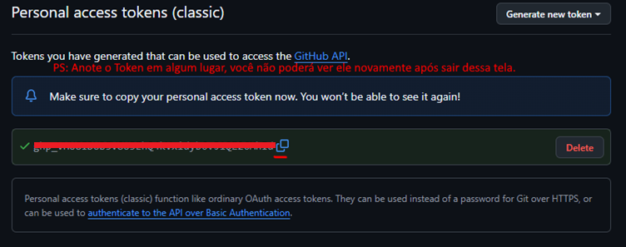
Github token

Slide 20
Github token

Slide 21
Github token
https://github.com/yJoaoFerreira/receita-bolo

Slide 22
Branches
Para iniciar uma nova Branch:
git checkout -b nova-Branch
Repare que todos os commits são feitos em uma Branch escolhida, originalmente a master, mas podendo ser mudada
Para ir para uma Branch que já existe:
git checkout branc-name
Só será possível mudar de Branch se o staging tiver recebido commit ou estiver sem mudanças pendentes
Para subir uma Branch nova para um repositório online:
git push origin nova-branch

Slide 23
Branches - merge
Podemos fazer o merge de duas branches, ou podemos deixar elas separadas
Git checkout master
Git merge new-Branch
Se a nova Branch é igual à master, com algumas alterações, ao dar merge fazemos um fast-forward
Pode acontecer, contudo, de a nova Branch ter seguido uma rota paralela à master. Neste caso, o merge requer mais atenção, precisamos resolver possíveis conflitos (merge three-way)

Slide 24
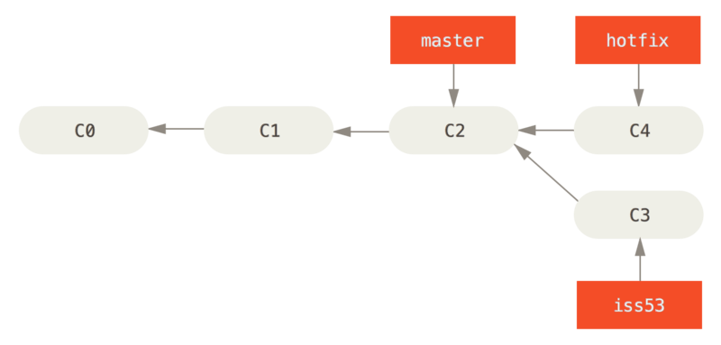
Braches - merge
Merge fast-forward
Merge three-way

Slide 25
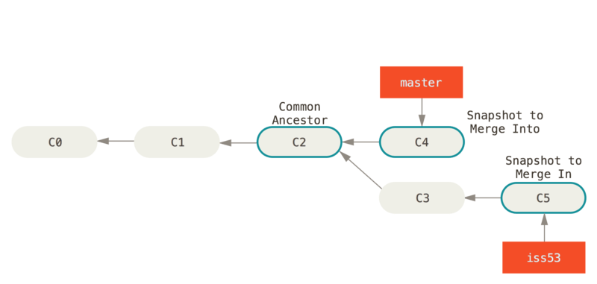
Branches - merge

Slide 26
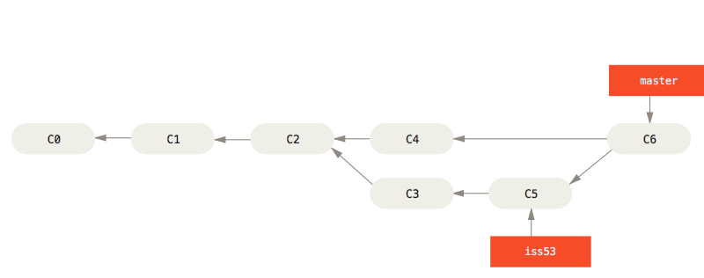
Branches - merge

Slide 27
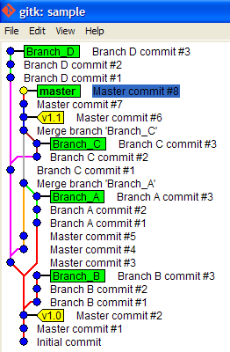
Branches - merge
Caso as duas branches tenham alterado coisas diferentes nos mesmos arquivos, este merge irá gerar conflitos que precisam ser resolvidos manualmente
Não precisamos dar merge sempre, não tem problema existir uma Branch solta, de teste por exemplo

Slide 28
Exercício
Crie uma pasta chamada “Projeto Bolo”
Dentro desta pasta, crie dois arquivos de texto titulados “Ingredientes.txt” e “Receita.txt”
Crie uma pasta “Extras” e adicione um arquivo de texto “URLs” com URLs de sites de receitas. Esta pasta NÃO deve ser adicionada ao repositório em nenhum commit
Inclua 5 ingredientes no “ingredientes.txt”, inclua 7 passos no “Receita.txt” (pulando linha)
Faça um primeiro commit.
Adicione mais dois ingredientes
Adicione mais um arquivo .png com a foto de um dos ingredientes
Altere uma linha da receita
Faça dois commits separados, um “adição de ingredientes” e outro “correção da receita”
Crie uma nova Branch “bolo de sorvete” e adicione um novo arquivo “receita complementar.txt”, fazendo commit
Volte para a Branch principal e crie outra nova Branch, “Bolo especial” e adicione um novo arquivo “receita especial.txt”, fazendo commit. Adicione “agua” no “ingrediente.txt”
Na Branch principal, adicione foto de mais um ingrediente “sal” no ingredientes.txt e faça commit.
Faça o merge da Branch “bolo de sorvete” com a “Main”. Se der conflito, resolva

Slide 29
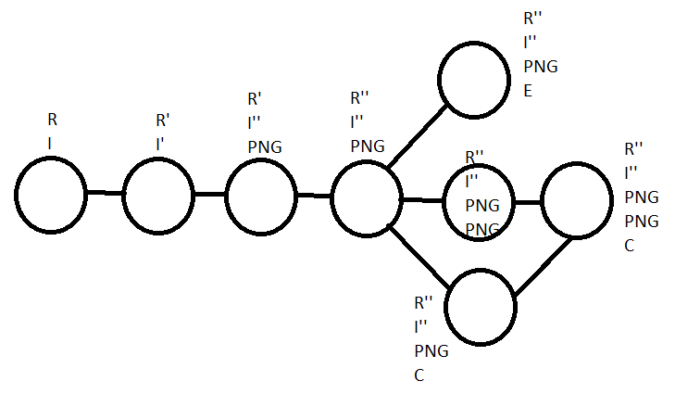
Exercício - Graficamente

